Slide 1
UKB
resource

Slide 2
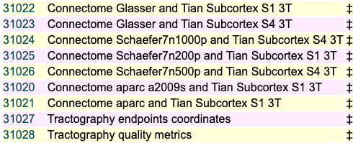
UKB影像全模态
查询网站 https://biobank.ctsu.ox.ac.uk/crystal/search.cgi
官方文档 UKB Brain Imaging Documentation.pdf
结构态
T1 /public/home2/nodecw_group/ukb20252
freesurfer /public/home2/nodecw_group/ukb20263
扩散加权成像
dwi 影像及bedpost处理后的数据/public/home3/UKB_bulks/ukb20250/ukb20250
发布的已经追踪好的 /public/home3/UKB_bulks/ukb31024 /public/home3/UKB_bulks/ukb31025
追踪的LC的 /public/home/zhairq/wjl/unzipped_files0903
代码pd1.m run_probtrackx2.m
静息态
原始数据/public/home2/nodecw_group/UKB_WGS_imaging_data/rfMRI/raw_data
配准到3mm的 /public/home/gongwk/ukb_resttest
配准到2mm的 /public/home/gongwk/ukb_rfwarp2mm
代码 ukbtaskandrestwarpandanalysis.m
任务态
原始数据/public/home2/nodecw_group/UKB_WGS_imaging_data/tfMRI/zstat
配准到3mm的 /public/home/gongwk/ukb_taskparforreal
3mm下任务态fc /public/home/gongwk/ukbtaskfc
代码 ukbtaskandrestwarpandanalysis.m ukbtaskfcparfor.m taskconditionsimilarity.m face&shape_group.m
磁敏感加权成像
SWI /public/home2/nodecw_group/ukb20251 原始的磁敏感加权成像数据
QSM /public/home2/nodecw_group/ukb26301 基于上一个得到的QSM成像数据

Slide 3
UKB全表型
原始
/public/home3/UKB_bulks/dataset_4075724
/public/mig_old_storage/home2/UKB_Tabular_merged_10
ongoing整理的
/Users/zhairongquan/Desktop/ukb

